Slide 1
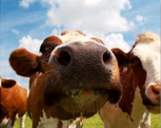
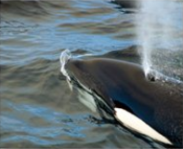
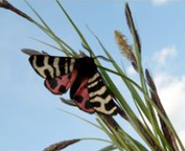
مهمة- نُفكر بشكل علمي الجزء 2!!
3
2
1
حسب رأيكم هل يمكن أن تستمر الحياة على الكرة الأرضية بدونه؟؟
ماذا يمكن أن نطرح أسئلة عن الموضوع؟؟

Slide 3
مهمة- نُفكر بشكل علمي الجزء 2!!
3
2
1
حسب رأيكم هل يمكن أن تستمر الحياة على الكرة الأرضية بدونه؟؟

Slide 4
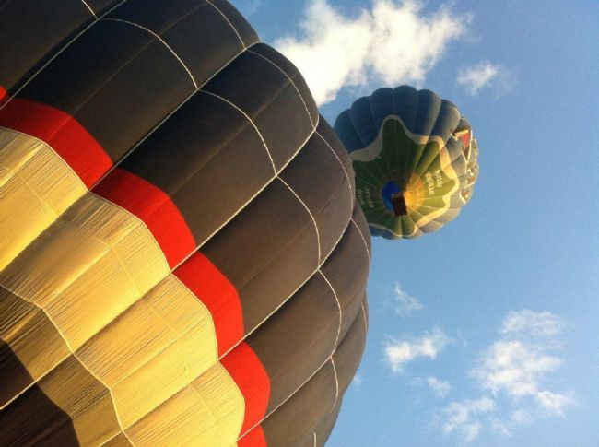
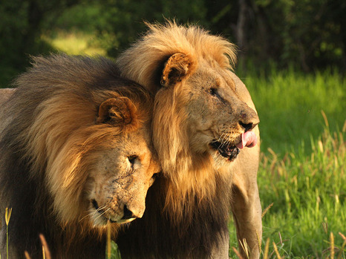
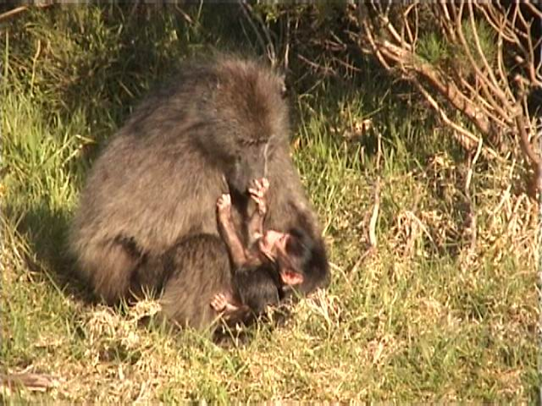
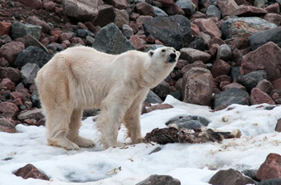
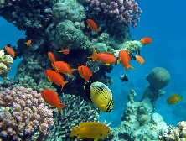
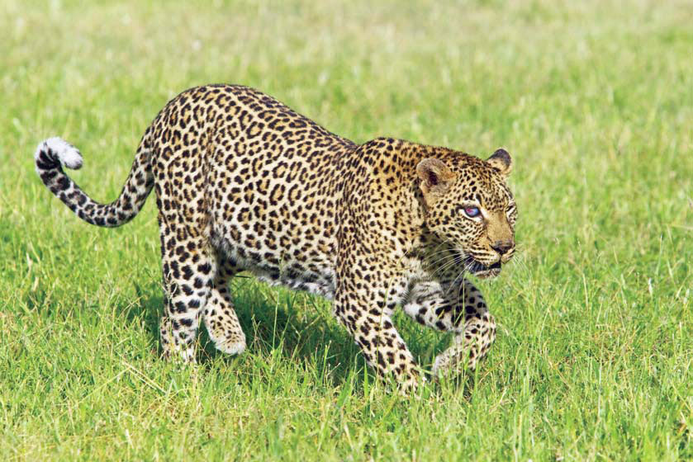
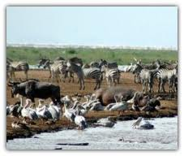
هل يمكن أن يكون حياة في البيئات الحياتية على الكرة الأرضية بدون توفر الهواء!!

Slide 5
مهمة- نُفكر بشكل علمي الجزء 2!!
3
2
1

